Slide 1
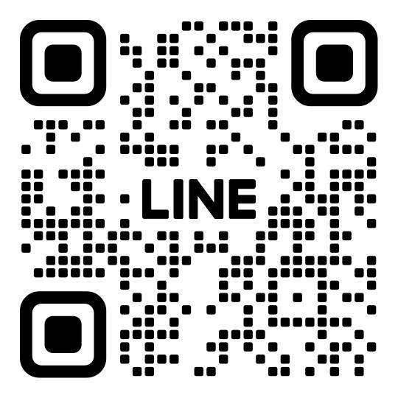
🔧 萬登未來保
全台 1,000 家保修廠
「車險保修大聯盟」
保修廠 → 萬登保代 → 產險公司 → 回饋保修廠（共贏循環）
🏛 產險公司
聯盟談判 + 集體力量
💼 萬登保代
🔧 修車廠
🚗 鈑金廠
🏪 賣車行
↻ 回饋保修廠專屬條件
❓ 為何跟羅賓斯科技及萬登保代合作比一般保險業務員更好？
(一)
一般詢價投保
✓
(二)
五分鐘內閃電報價
⚡
(三)
車主回頭率 50% 提升
★
※（透過羅賓斯科技自動通知驗車及車險到期日）
(四)
理賠勘車、法務實務經驗
✓
(五)
集千萬億價保費基量談條件
✓
🚀 萬登 Line@ 五分鐘閃電報價流程（超簡化 3 步驟）
1. 拍照上傳
⚡ 2. 五分鐘報價
3. 線上出單
1️⃣
【拍照上傳】
── 行照 + 駕照 + 手機丟萬登 Line@
📷
2️⃣
【五分鐘報價】
── 串接保險公司報價系統，閃電報價
⚡
3️⃣
【線上出單】
── 現場簽名，繳費完成即投保
💸
📱【 萬登官方 Line@ QR Code 】
###
📞 萬登保代・專案執行負責人
✱
聯絡人：
游智翔 Matt
✱
專線電話：
0939-641315
❖ 單打獨鬥是小店，千修結盟談條件，目標車險保費 1 億！

